Slide 1


Slide 2
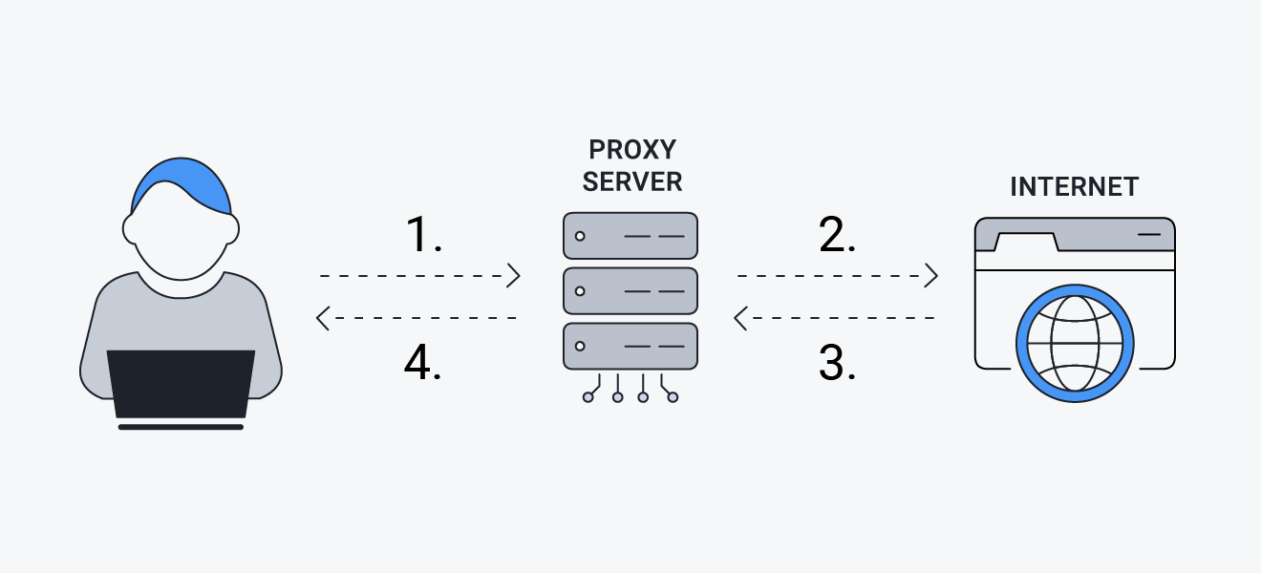
Qu’est-ce qu’un serveur proxy ?
Proxy = serveur mandataire
Il joue le rôle d’intermédiaire entre un client et un serveur disant

Slide 3




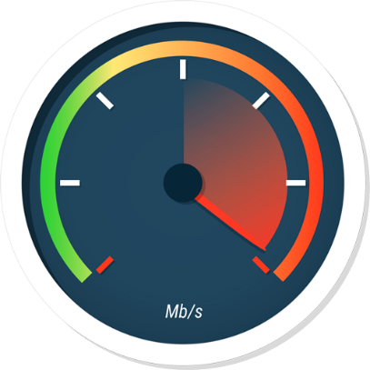
Que permet-il de faire ?
Du Filtrage de catégories de sites WEB
Mise en cache pour accélérer la navigation en stockant des images ou fichiers CSS,…
Compresser certaines données comme des fichiers JS pour optimiser les performances et les retourner plus rapidement au poste client

Slide 4


Que permet-il de faire ?
De la journalisation pour conserver un historique de navigation
Anonymat si le proxy est dans un réseau externe au réseau local

Slide 5
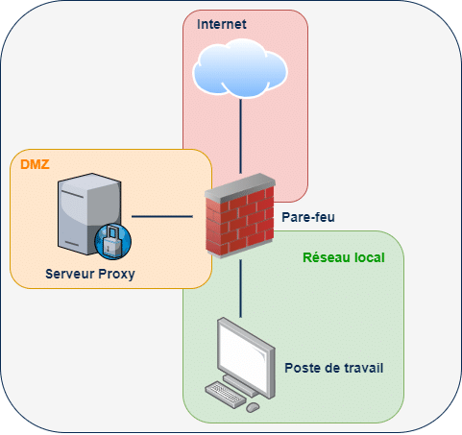
Proxy « normal » et Proxy transparent
Le proxy « normal » doit être déclaré sur le poste client
- Généralement installé dans une DMZ

Slide 6
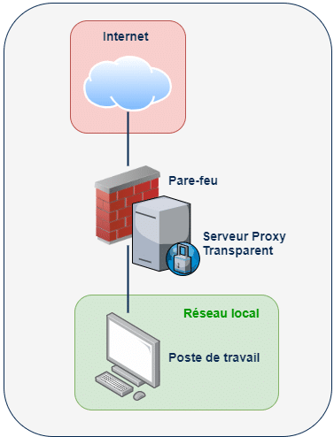
Proxy « normal » et Proxy transparent
Le proxy transparent ne doit pas être déclaré sur le poste client
- Généralement installé sur le pare-feu mais pas obligatoire

Slide 7


Comment configurer un proxy sur un PC ?
Soit poste par poste
Soit par GPO sur l’AD pour automatiser le déploiement de l’adresse du proxy

Slide 8

Configurer un serveur proxy gratuitement
Grâce au logiciel Squid couplé avec Squid-Guard
Appliquer du filtrage pour des catégories de sites WEB
Appliquer des restrictions sur les horaires

Slide 9

Configurer un serveur proxy gratuitement
On peut l’associer avec DansGuardian
- Filtrage par mots clés ( sexe, drogue, bagarre,…)

Slide 10

Annexe

Slide 11
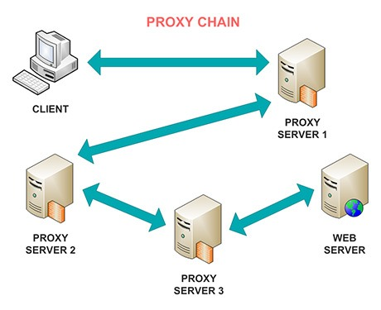
Annexe
Rendez-vous sur Kali Linux…

